Slide 1


ბიზნესის, კომპიუტინგის და სოციალურ მეცნიერებათა სკოლა
კომპიუტერული მეცნიერების მიმართულება

Slide 2
ნეირონული ქსელები
შესავალი, ბუნებრივი ნეირონი ნეირონის მათემატიკური მოდელი
კვირა 1
პაატა გოგიშვილი
ინფორმატიკის დოქტორი
ასოცირებული პროფესორი
2022 წლის 20 სექტემბერი

Slide 3
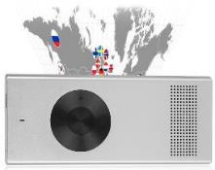
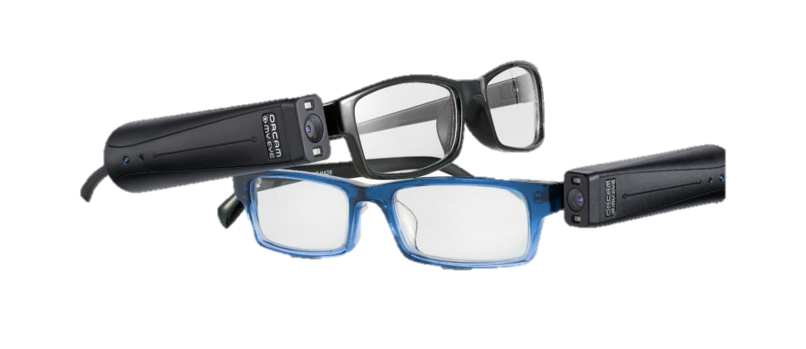
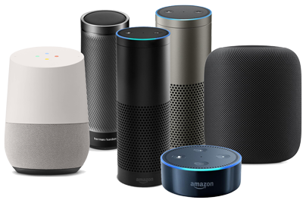
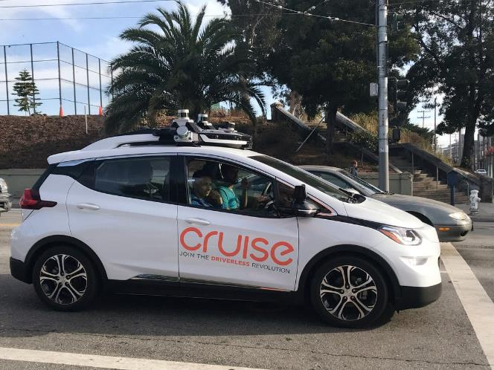
თანამედროვე რეალობა

Slide 4
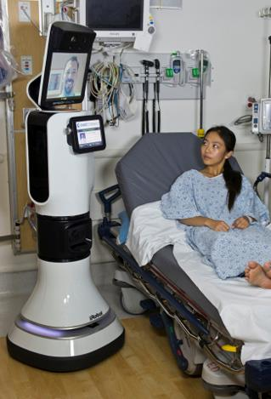
ელექტრონული ექთნები

Slide 5
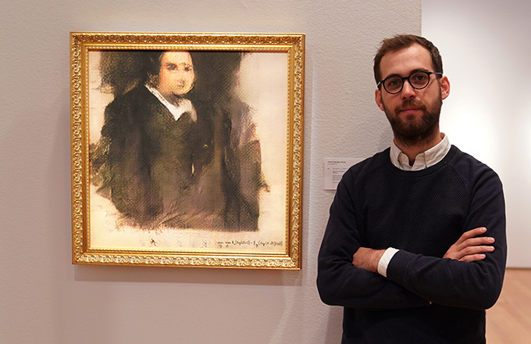
პირველი პორტრეტი
https://news.artnet.com/market/first-ever-artificial-intelligence-portrait-painting-sells-at-christies-1379902

Slide 6
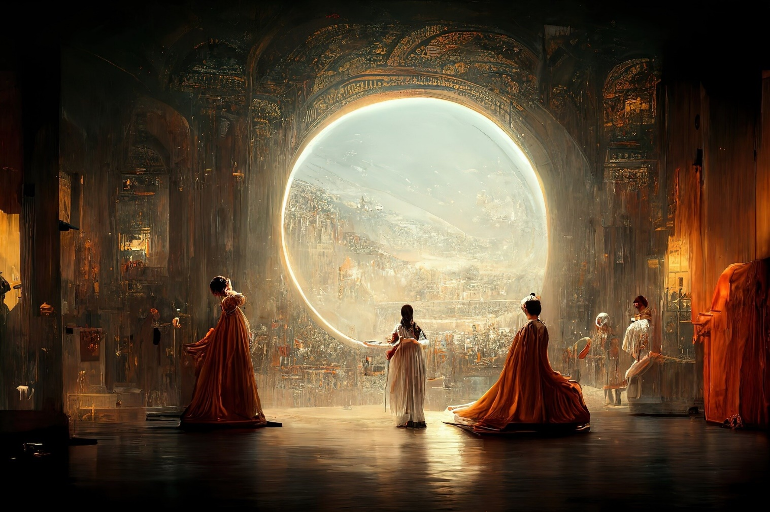
გამარჯვებული სურათი

Slide 7
აქედან დაიწყო
ადამიანი მუდმივად ცდილობს სამყაროს შემეცნებას.
ჩვენ გვაინტერესებს რისგან შედგება მატერია, როგორი ძალები არსებობს ირგვლივ, რა ტიპის ნაწილაკებით ვართ გარშემორტყმული, ...
შესასწავლ ობიექტებს შორის არის ერთ-ერთი საკმაოდ გამორჩეული, კერძოდ ის, რისი საშუალებითაც ვახდენთ შემეცნებას - ადამიანის ტვინი. ტვინის მუშაობის პრინციპის ცოდნა ბევრ საიდუმლოს ახდის ფარდას.
დღეისთვის შეიძლება ითქვას, რომ ტვინის შესწავლის მიმართულებით გადადგმულია გარკვეული ნაბიჯები, თუმცა წინ კიდევ დიდი გზა არის გასავლელი.

Slide 8
ტვინი არის ბუნებრივი ნეირონული ქსელი
ცნობილია, რომ ადამიანის ტვინი შედგება სპეცეფიკური ტიპის უჯრედებისგან - ნეირონებისგან.
ნეირონები ერთმანეთთან არის დაკავშირებული. გარკვეულწილად გამოკვლეულია უჯრედებს შორის კავშირის მექანიზმიც. შეიძლება ითქვას, რომ ამ კვლევების თანახმად, ადამიანის ტვინი წარმოადგენს ერთ გრანდიოზულ ნეირონულ ქსელს.

Slide 9
ჩვენი აზროვნების პრინციპები
ნეირონული ქსელების თეორიის ფუძემდებლებად შეიძლება მივიჩნიოთ Alexander Bain (1873) და William James (1890).
მათ შრომებში ადამიანის ტვინის მოქმედება განიხილება, როგორც ნეირონებში მიმდინარე პროცესი. უკვე მათ ნაშრომებშივე გამოითქვა ვარაუდი, რომ ადამიანის მეხსიერებაც და აზროვნებაც ნეირონებს შორის არსებული კავშირებით და მათში გამავალი სიგნალებით არის ფორმირებული.
მათი ვარაუდით, აზროვნება ზოგიერთი ასეთი ნეირონის განსაკუთრებულ გააქტიურებას იწვევს. ამ ნეირონების განმეორებითი გააქტიურების შემთხვევაში, მათ შორის კავშირი უფრო მყარდება და ამ კავშირების შედეგად ფორმირდება მეხსიერება.

Slide 10
სიახლის მიღება რთული აღმოჩნდა
საწყის ეტაპზე მეცნიერებმა ეს მოსაზრებები უარყვეს, რადგან ადამიანს კოლოსალურად დიდი ოდენობის ინფორმაციის დამახსოვრება შეუძლია და ამისთვის ძალიან დიდი ოდენობით ნეირონული კავშირი იქნებოდა საჭირო.
დღეს, უკვე ცნობილია, რომ 100 მილიარდამდე ნეირონისგან შედგება ტვინი, თითო ნეირონი საშუალოდ 6 ათასამდე სხვა ნეირონთან არის დაკავშირებული, რაც, ერთობლივად 60 ტრილიონ კავშირს გვაძლევს. ეს კი საკმაოდ დიდი რიცხვია. ამ კავშირების ეფექტურად გამოყენების შემთხვევაში, უკვე შეიძლება იმის დაშვება, რომ მართლაც მათი საშუალებით ხდება მეხსიერების ფორმირება.

Slide 11
ექსპერიმენტის დასტური
ერთი და იგივე ნეირონის განმეორებითი აღგზნების დროს ნეირონთა შორის კავშირის გაძლიერების საკითხის გამოსაკვლევად 1898 წელს C. S. Sherrington-მა ჩაატარა შემდეგი ექსპერიმენტი: იგი სუსტ ელექტრულ სიგნალს უშვებდა ვირთაგვის ზურგის ტვინში და ზომავდა სიგნალის გამტარობას.
აღმოჩნდა, რომ გარკვეული პერიოდის შემდეგ სიგნალის გამტარობა მკვეთრად შემცირდა. მართალია, მეცნიერები სიგნალის გამტარობის გაზრდას ელოდნენ, თუმცა, ის ფაქტი, რომ გამტარებლობა საერთოდ შეიცვალა, უკვე ძალიან მრავლისმეტყველია და ამ თეორიის სიცოცხლისუნარიანობაზე მიუთითებდა.

Slide 12
ნეირომეცნიერება და ნეირონული ქსელები
ოდნავ მოგვიანებით, ორ მიმართულებად დაიყო არსებული კვლევები, პირველი მიმართულებაა ტვინში მიმდინარე ბიოლოგიური პროცესების შესწავლა, ხოლო მეორე მიმართულებაა ხელოვნური ნეირონული ქსელების ალგორითმების დამუშავება. ამ მიმართულებით გადადგმულ ერთ-ერთ პირველ ნაბიჯად შეიძლება ჩაითვალოს McCulloch-ის და Pitts-ის მიერ ალგორითმებზე დაფუძნებული მოდელის შემუშავება. ამ მოდელს ზღურბლური მოდელი ეწოდა.

Slide 13
ჰების პოსტულატი
შემდგომში ჩამოყალიბდა ნეირონული ქსელების სწავლების ფუნდამენტური პრინციპები. ამ მიმართულების კვლევებიდან ერთ-ერთი პირველია Donald Hebb-ის ნაშრომი, სადაც ჩამოყალიბდა ნეირონული ქსელის ადაპტაციის წესი. წესი ეფუძნება ტვინის ბიოლოგიურ მოწყობას. ამ წესს ჰების პოსტულატი უწოდეს, მისი მთავარი იდეა ის არის, რომ თუ რეგულარულად ხდება ერთი აღგზნებული ნეირონის მიერ მეორე ნეირონის აღგზნება, ამ ნეირონებს შორის დამაკავშირებელი არხის მნიშვნელობა იზრდება.

Slide 14
აღმავლობა
ნეირონული ქსელების ისტორიაში დადგა ყველაზე დრამატული პერიოდი. Rosenblatt-მა ჩამოაყალიბა პერსეპტრონის მოდელი. პერსეპტრონს შეეძლო სახეთა ამოცნობა ეწარმოებინა მეტ-ნაკლები წარმატებით! ეს იყო პირველი გარღვევა ნეირონულ ქსელებში. ამ მოვლენამ დიდი იმედების ხანას დაუდო საფუძველი.
პერსეპტრონი წარმოადგენს მოწყობილობას, რომელსაც აქვს რამდენიმე შესასვლელი და ერთი გამოსასვლელი. შესასვლელებზე მოდებული სიგნალები მრავლდებოდა ამ შესასვლელების შესაბამის გარკვეულ რიცხვზე (წონაზე) და ხდებოდა ამ ნამრავლების შეკრება. საბოლოოდ ჯამს აკლდებოდა გარკვეული პარამეტრი, რომელსაც ნეირონის ზღურბლს უწოდებენ. ასეთი პრიმიტიული კომბინაციით უკვე შესაძლებელი იყო გარკვეული წარმატებების მიღწევა პრაქტიკულ ამოცანებში!
ნეირონული ქსელებისადმი ინტერესი ძალიან გაიზარდა.

Slide 15
დეპრესია
დიდ წარმატებებს, ხანდახან, დიდი მარცხიც ახლავს ხოლმე. ასე მოხდა ნეირონული ქსელების განვითარების ამ ეტაპზეც - 1969 წელს გამოქვეყნდა Minsky-ს და Papert-ის ნაშრომი, სადაც ნაჩვენები იყო, რომ პერსეპტრონს არ შეეძლო ერთმანეთისგან გაერჩია სიგნალების საკმაოდ მარტივი კომბინაციებიც კი. კერძოდ, დამტკიცებული იყო, რომ პერსეპტრონი ვერ ახერხებს (1,1) და (0,0) წყვილები ერთ კლასში გააერთიანოს, ხოლო (1,0) და (0,1) კი მეორეში! ეს იყო დიდი დარტყმა პერსეპტრონის იდეისთვის. ამ სტატიამ დიდი გავლენა მოახდინა მკვლევარებზე და გარკვეული პერიოდით საერთოდ გააქრო ინტერესი ამ მიმართულებისადმი.

Slide 16
კვლევები მაინც გაგრძელდა
თითქმის ოც წელიწადს გაგრძელდა “პესიმიზმის ხანა” ნეირონულ ქსელებში. ეს გამოწვეული იყო Minsky-ს ნაშრომის დამაჯერებლობითა და Minsky-ს დიდი ავტორიტეტით.
თუმცა, მიუხედავად ამისა, რამდენიმე მეცნიერი მაინც ჯიუტად განაგრძობდა ამ მიმართულებით კვლევებს, ისინი არ თმობდნენ პოზიციებს. მათ შორის აღსანიშნავია Grossberg, Kohonen, Anderson ...
სამწუხაროდ, მათი კვლევების დაფინანსება იყო მწირი, ნაშრომები კი მიმობნეული იყო შედარებით დაბალრეიტინგიან ჟურნალებში. ამიტომ სიტუაციის რადიკალური შეცვლა მათ მცდელობებს არ მოჰყვა. სამაგიეროდ, გროვდებოდა საინტერესო მეცნიერული მასალა ამ მიმართულებით და ნეირონული ქსელების თეორიის ხელახალი გააზრებისთვის მტკიცე ფუნდამენტი შეიქმნა.

Slide 17
გამარჯვება
ნეირონული ქსელების მიმართულების ხელახალი გამოცოცხლება მოხდა 1987 წელს. ჩატარდა რამდენიმე ძალიან მნიშვნელოვანი შეხვედრა ნეირონული ქსელების პერსპექტივების შესახებ და მკვეთრად იმატა საინტერესო პუბლიკაციების რაოდენობამ.
არაწრფივი აქტივაციის ფუნქციის მქონე მრავალშრიან ნეირონულ ქსელებს უკვე წარმატებით შეეძლო ნებისმიერი სირთულის ნიმუშების განცალება. Minsky-ს პრობლემა აღარ არსებობს ასეთი ქსელებისთვის. ნეირონული ქსელების საშუალებით წარმატებით გადაიჭრა მრავალი პრაქტიკული ამოცანა.
ნეირონული ქსელების განვითარების ეს მონაკვეთი ისტორიულ გაკვეთილადაც შეიძლება მივიჩნიოთ. მას ძალიან კარგად მიესადაგება ბრიტანელი მწერლის Arthur Clarke-ს პირველი წესი - „თუ პატივცემული და ავტორიტეტული მეცნიერი რაღაცის შესახებ ამბობს, რომ ეს შესაძლებელია, ის, როგორც წესი, არ ცდება. ხოლო, თუ იგი ამბობს, რომ ეს შეუძლებელია, ის როგორც წესი ცდება ხოლმე“.

Slide 18
ისტორიული გაკვეთილი
ნეირონული ქსელების განვითარების ეს მონაკვეთი ისტორიულ გაკვეთილადაც შეიძლება მივიჩნიოთ. მას ძალიან კარგად მიესადაგება ბრიტანელი მწერლის Arthur Clarke-ს პირველი წესი - „თუ პატივცემული და ავტორიტეტული მეცნიერი რაღაცის შესახებ ამბობს, რომ ეს შესაძლებელია, ის, როგორც წესი, არ ცდება. ხოლო, თუ იგი ამბობს, რომ ეს შეუძლებელია, ის როგორც წესი ცდება ხოლმე“.

Slide 19
მომავალი
წარმატებების პარალელეურად, მეცნიერები არ ივიწყებენ ხელოვნური ნეირონული ქსელების შექმნის მთავარ იდეასაც - ისევ არის ადამიანის გონების მსგავსი მექანიზმის შექმნის განუზომელი ინტერესი. ვითარდება ტექნიკაც და შორს აღარ არის ის დრო, როცა ისეთი ხელოვნური ნეირონული ქსელების შექმნას შევძლებთ, სადაც ნეირონების ოდენობა ადამიანის ტვინში ნეირონების ოდენობის სადარი იქნება.
ეს მართლაც საეტაპო ნაბიჯი იქნება და ბევრ საინტერესო შეკითხვას გასცემს პასუხს.
www.epfl.ch (blue brain project)
humanbrainproject.eu (human brain project)

Slide 20
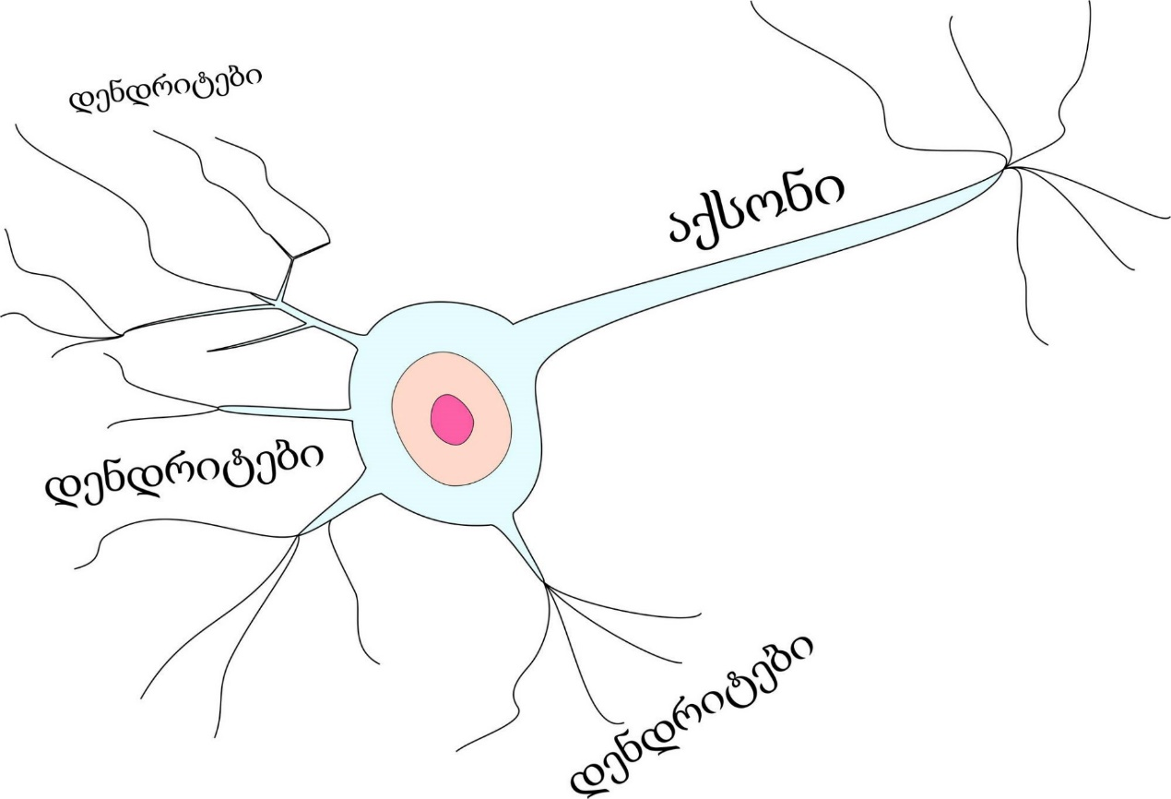
ბუნებრივი ნეირონი

Slide 21
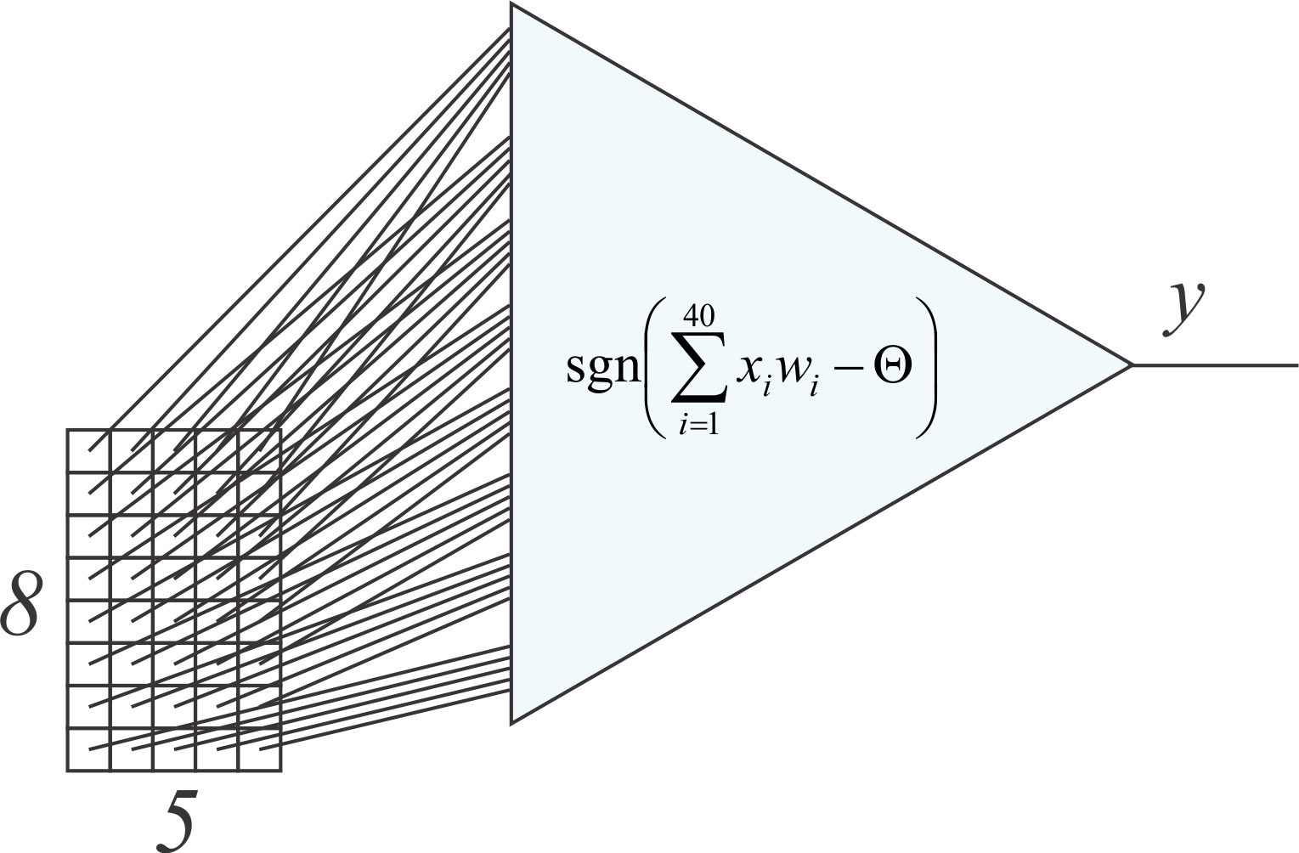
ნეირონის მოქმედება

Slide 22
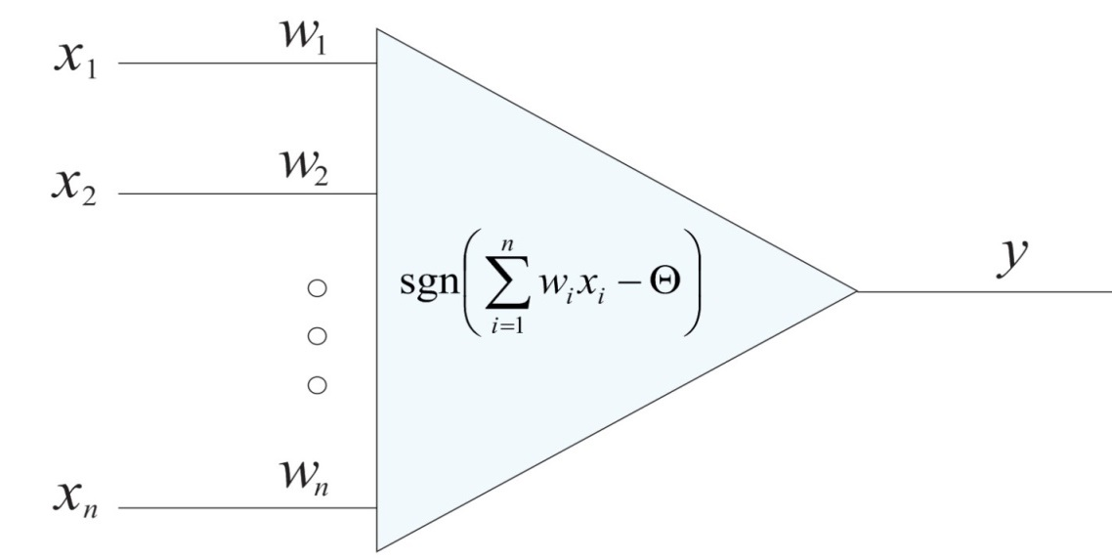
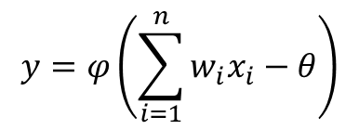
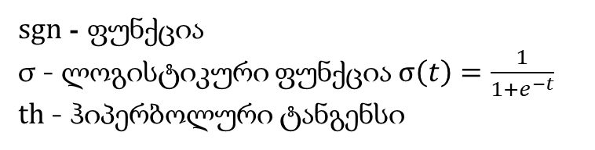
ხელოვნური ნეირონი
$sgn$ - ფუნქცია
σ - ლოგისტიკური ფუნქცია $σ\left(t\right)=\frac{1}{1+e^{−t}}$
$th$ - ჰიპერბოლური ტანგენსი
$$y=φ\left(\sum_{i=1}^{n}{w_{i}x_{i}−θ}\right)$$

